Slide 1
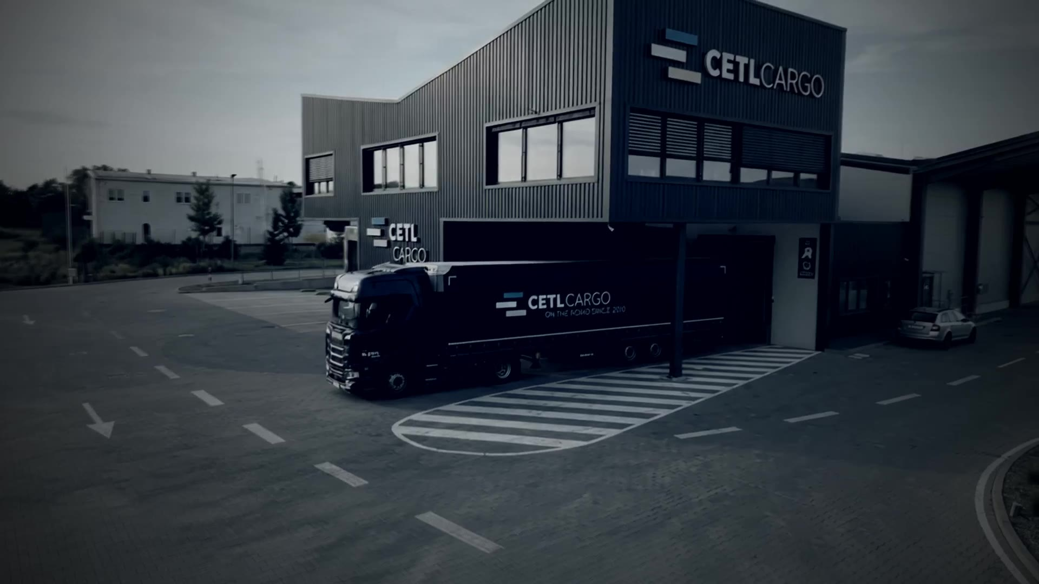



CETL CARGO // OPERAČNÍ CENTRUM
LIVE · 49.6961° N 15.8136° E
LIVE DRON CAM 01 · AREÁL CETL, ŽDÍREC NAD DOUBRAVOU
…ON THE ROAD SINCE 2010
FIREMNÍ PREZENTACE
SYS ONLINE · VOZIDLA 71 · ZEMĚ 12 · NA CESTĚ OD ROKU 2010
01 / 12

Slide 2
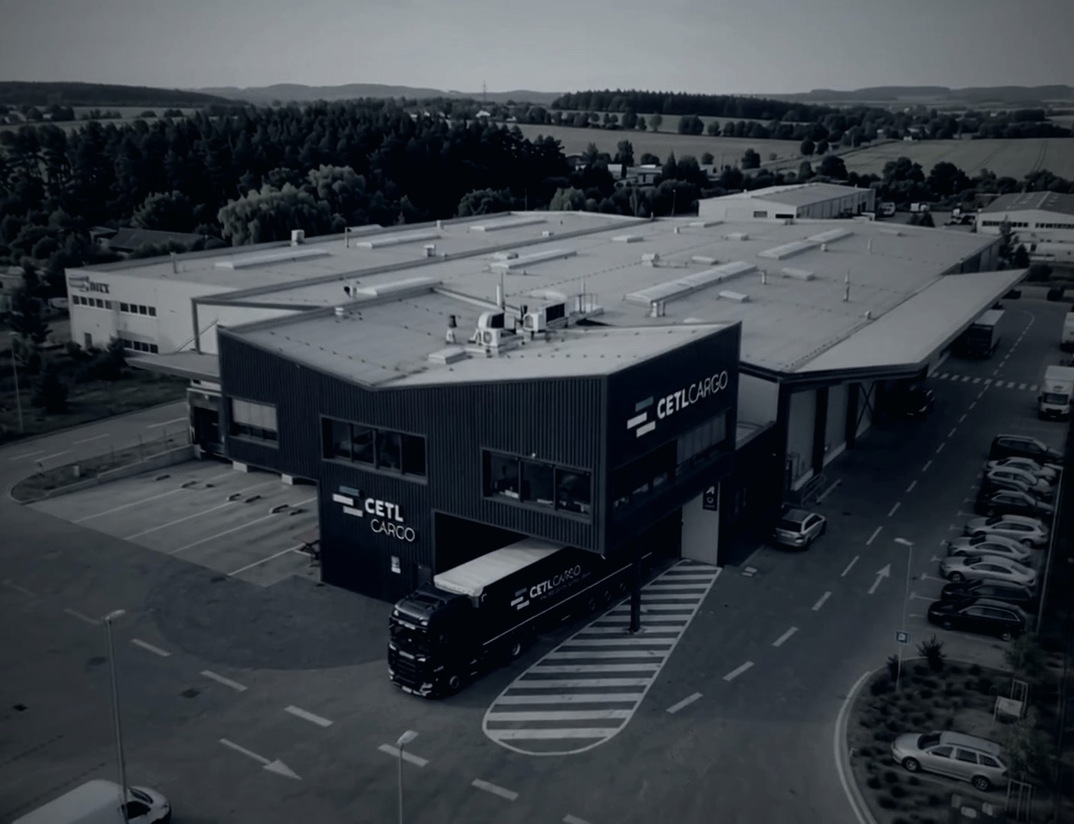
CETL CARGO // OPERAČNÍ CENTRUM
LIVE · 49.6961° N 15.8136° E
OBSAH // PROGRAM
Obsah
01
O společnosti
02
Strategická poloha
03
Nabízené služby
04
Skladování a vybavení
05
Technologie
06
Zkušenosti a odbornost
07
Vozový park
08
Naše centrála
CAM 01 · AREÁL CETL, ŽDÍREC NAD DOUBRAVOU
09
Představení týmu
10
Kontakty
SYS ONLINE · VOZIDLA 71 · ZEMĚ 12 · NA CESTĚ OD ROKU 2010
02 / 12

Slide 3





CETL CARGO // OPERAČNÍ CENTRUM
LIVE · 49.6961° N 15.8136° E
O SPOLEČNOSTI
O společnosti
HODNOTY
MISE
Spolehlivost
Poskytovat spolehlivá a efektivní dopravní řešení, která díky výjimečným službám a inovativní logistice předčí očekávání našich zákazníků.
Zajišťujeme včasné a spolehlivé služby.
Bezpečnost
Klademe důraz na bezpečnost našich zaměstnanců a zboží.
Poctivost
VIZE
Ve všem, co děláme, dodržujeme nejvyšší etické standardy.
Být předním poskytovatelem dopravních služeb, uznávaným za důraz na kvalitu, udržitelnost a spokojenost zákazníků.
Inovace
Zavádíme nové technologie, abychom zlepšovali své služby.
Zaměření na zákazníka
Snažíme se porozumět potřebám zákazníků a naplnit je.
SYS ONLINE · VOZIDLA 71 · ZEMĚ 12 · NA CESTĚ OD ROKU 2010
03 / 12

Slide 4
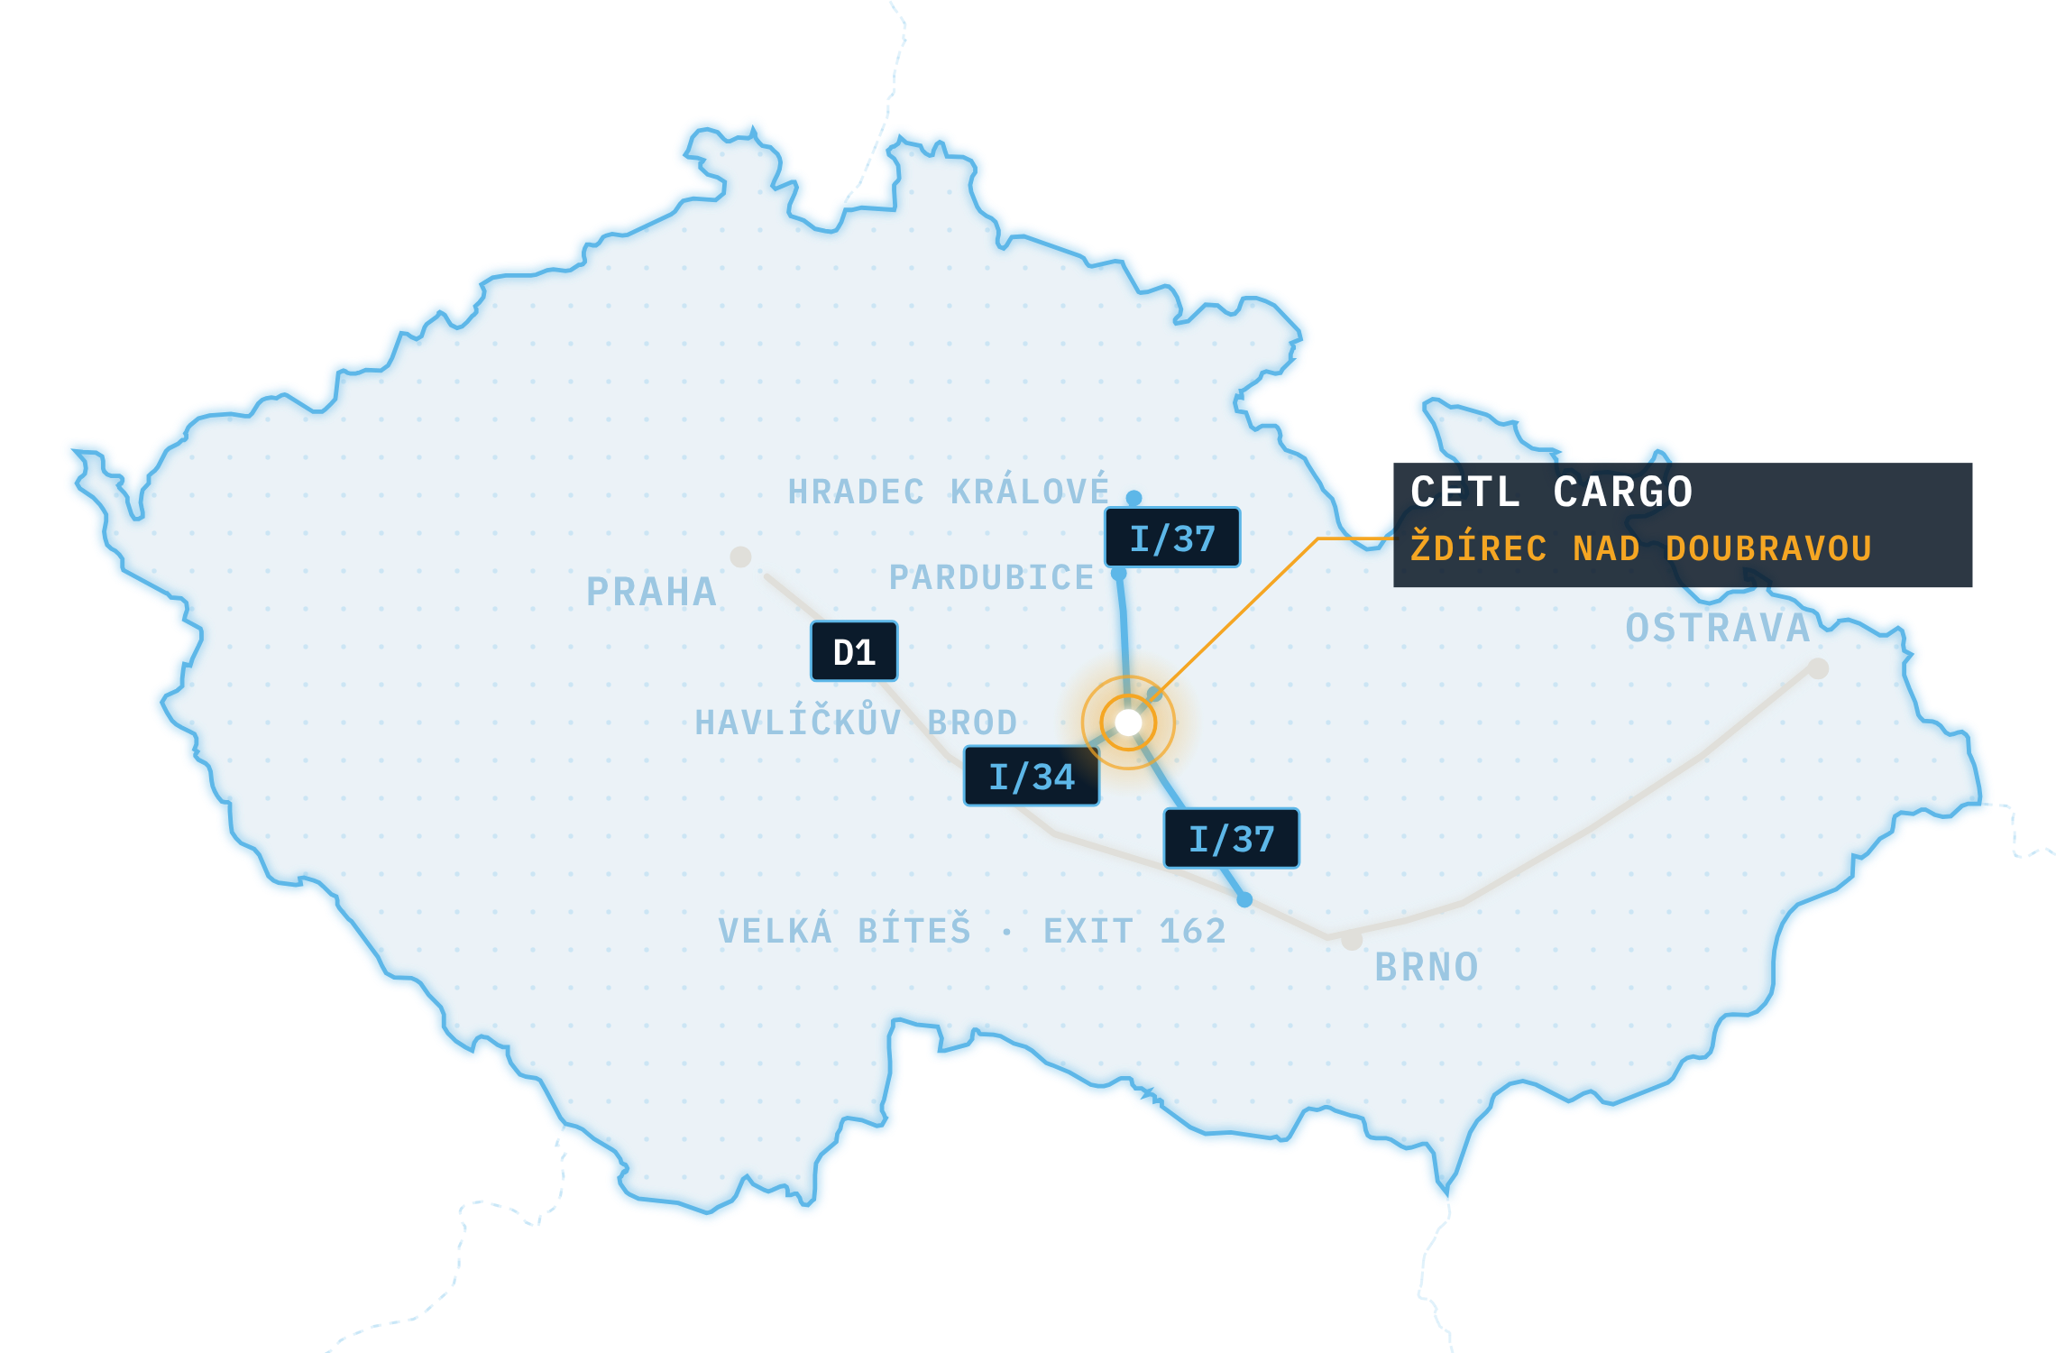
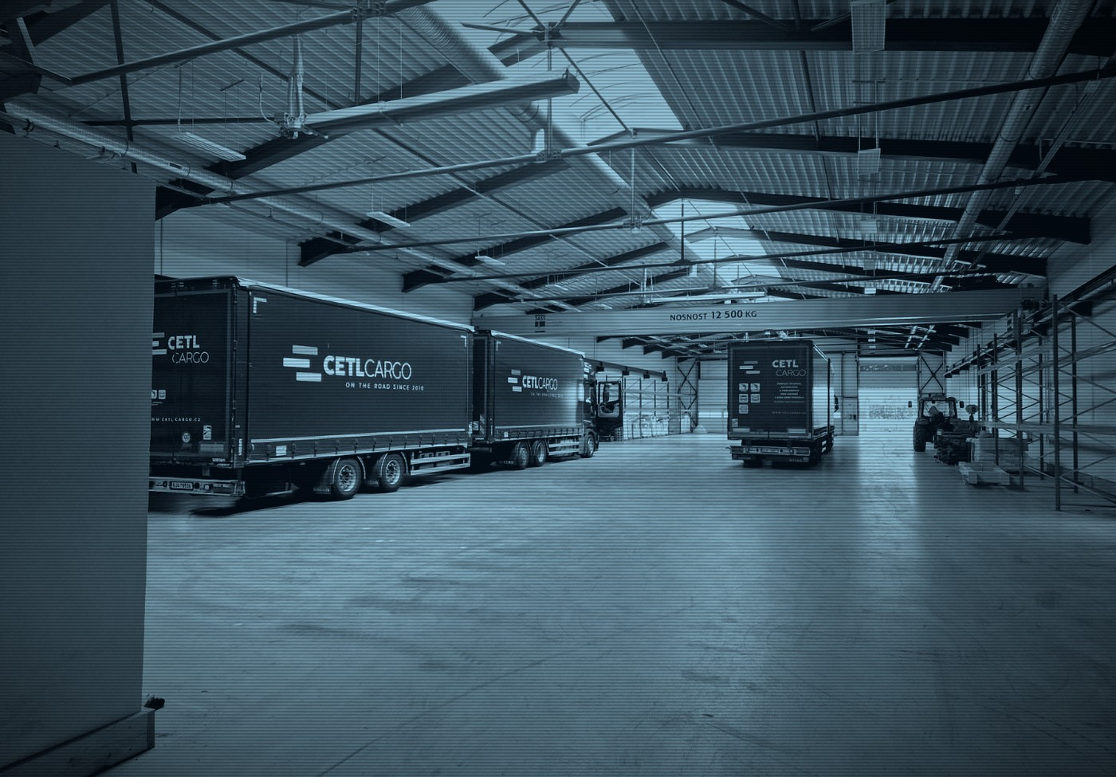



CETL CARGO // OPERAČNÍ CENTRUM
LIVE · 49.6961° N 15.8136° E
O SPOLEČNOSTI // STRATEGICKÁ POLOHA
Strategická poloha
MAPA · ČESKÁ REPUBLIKA · SILNIČNÍ NAPOJENÍ
01
V SRDCI REPUBLIKY
Ždírec nad Doubravou leží uprostřed České republiky, v Kraji Vysočina.
02
KŘIŽOVATKA I/34 A I/37
Přímo ve Ždírci se kříží dvě silnice I. třídy: I/34 (Havlíčkův Brod – Hlinsko) a I/37 (Chrudim – Žďár nad Sázavou).
03
NAPOJENÍ NA DÁLNICI D1
Silnice I/37 vede na jih k dálnici D1 (exit 162 Velká Bíteš) a na sever do Pardubic a Hradce Králové.
SYS ONLINE · VOZIDLA 71 · ZEMĚ 12 · NA CESTĚ OD ROKU 2010
04 / 12

Slide 5





CETL CARGO // OPERAČNÍ CENTRUM
LIVE · 49.6961° N 15.8136° E
NABÍZENÉ SLUŽBY
Nabízené služby
01
02
03
04
05
Ekologická řešení
Efektivní doručení
Široké pokrytí
Moderní technologie
Řešení na míru
Udržitelné postupy a ekologická dopravní řešení.
Včasná a spolehlivá přeprava, díky které zboží dorazí do cíle podle plánu.
Rozsáhlá síť pokrývající tuzemské i zahraniční regiony.
Pokročilé sledovací systémy a logistický software pro vyšší efektivitu a transparentnost.
Služby přizpůsobené konkrétním potřebám každého klienta – flexibilně a individuálně.
SYS ONLINE · VOZIDLA 71 · ZEMĚ 12 · NA CESTĚ OD ROKU 2010
05 / 12

Slide 6
CETL CARGO // OPERAČNÍ CENTRUM
LIVE · 49.6961° N 15.8136° E
NABÍZENÉ SLUŽBY // SKLADOVÁNÍ A VYBAVENÍ
Skladování a vybavení
SKLADOVÉ PLOCHY
● ONLINE
REC CAM 02 · SKLADOVÁ HALA
Celkem 3 400 m² skladových a manipulačních ploch.
MOSTOVÝ JEŘÁB
● ONLINE
Sklad je vybaven mostovým jeřábem s nosností 12 t, takže snadno manipulujeme i s těžkým a nadrozměrným zbožím.
VYSOKOZDVIŽNÉ VOZÍKY
● ONLINE
Máme 3 vysokozdvižné vozíky pro efektivní a flexibilní manipulaci s různými druhy nákladu.
ZABEZPEČENÍ
● ONLINE
Moderní bezpečnostní systémy chrání vaše zboží.
SYS ONLINE · VOZIDLA 71 · ZEMĚ 12 · NA CESTĚ OD ROKU 2010
06 / 12

Slide 7





CETL CARGO // OPERAČNÍ CENTRUM
LIVE · 49.6961° N 15.8136° E
NABÍZENÉ SLUŽBY // TECHNOLOGIE
Technologie
ENERGIE // FOTOVOLTAIKA
VYBAVENÍ AREÁLU
Průmyslová váha
100
200
Portálová myčka kamionů
kW
kWh
Čerpací stanice: Diesel + AdBlue
MAX. VÝKON
KAPACITA BATERIE
BEZPEČNOST
Celý areál je monitorován kamerovým systémem
Fotovoltaická elektrárna s maximálním výkonem 100 kW a baterií o kapacitě 200 kWh napájí celý areál.
Haly chrání elektrická požární signalizace (EPS)
SYS ONLINE · VOZIDLA 71 · ZEMĚ 12 · NA CESTĚ OD ROKU 2010
07 / 12

Slide 8
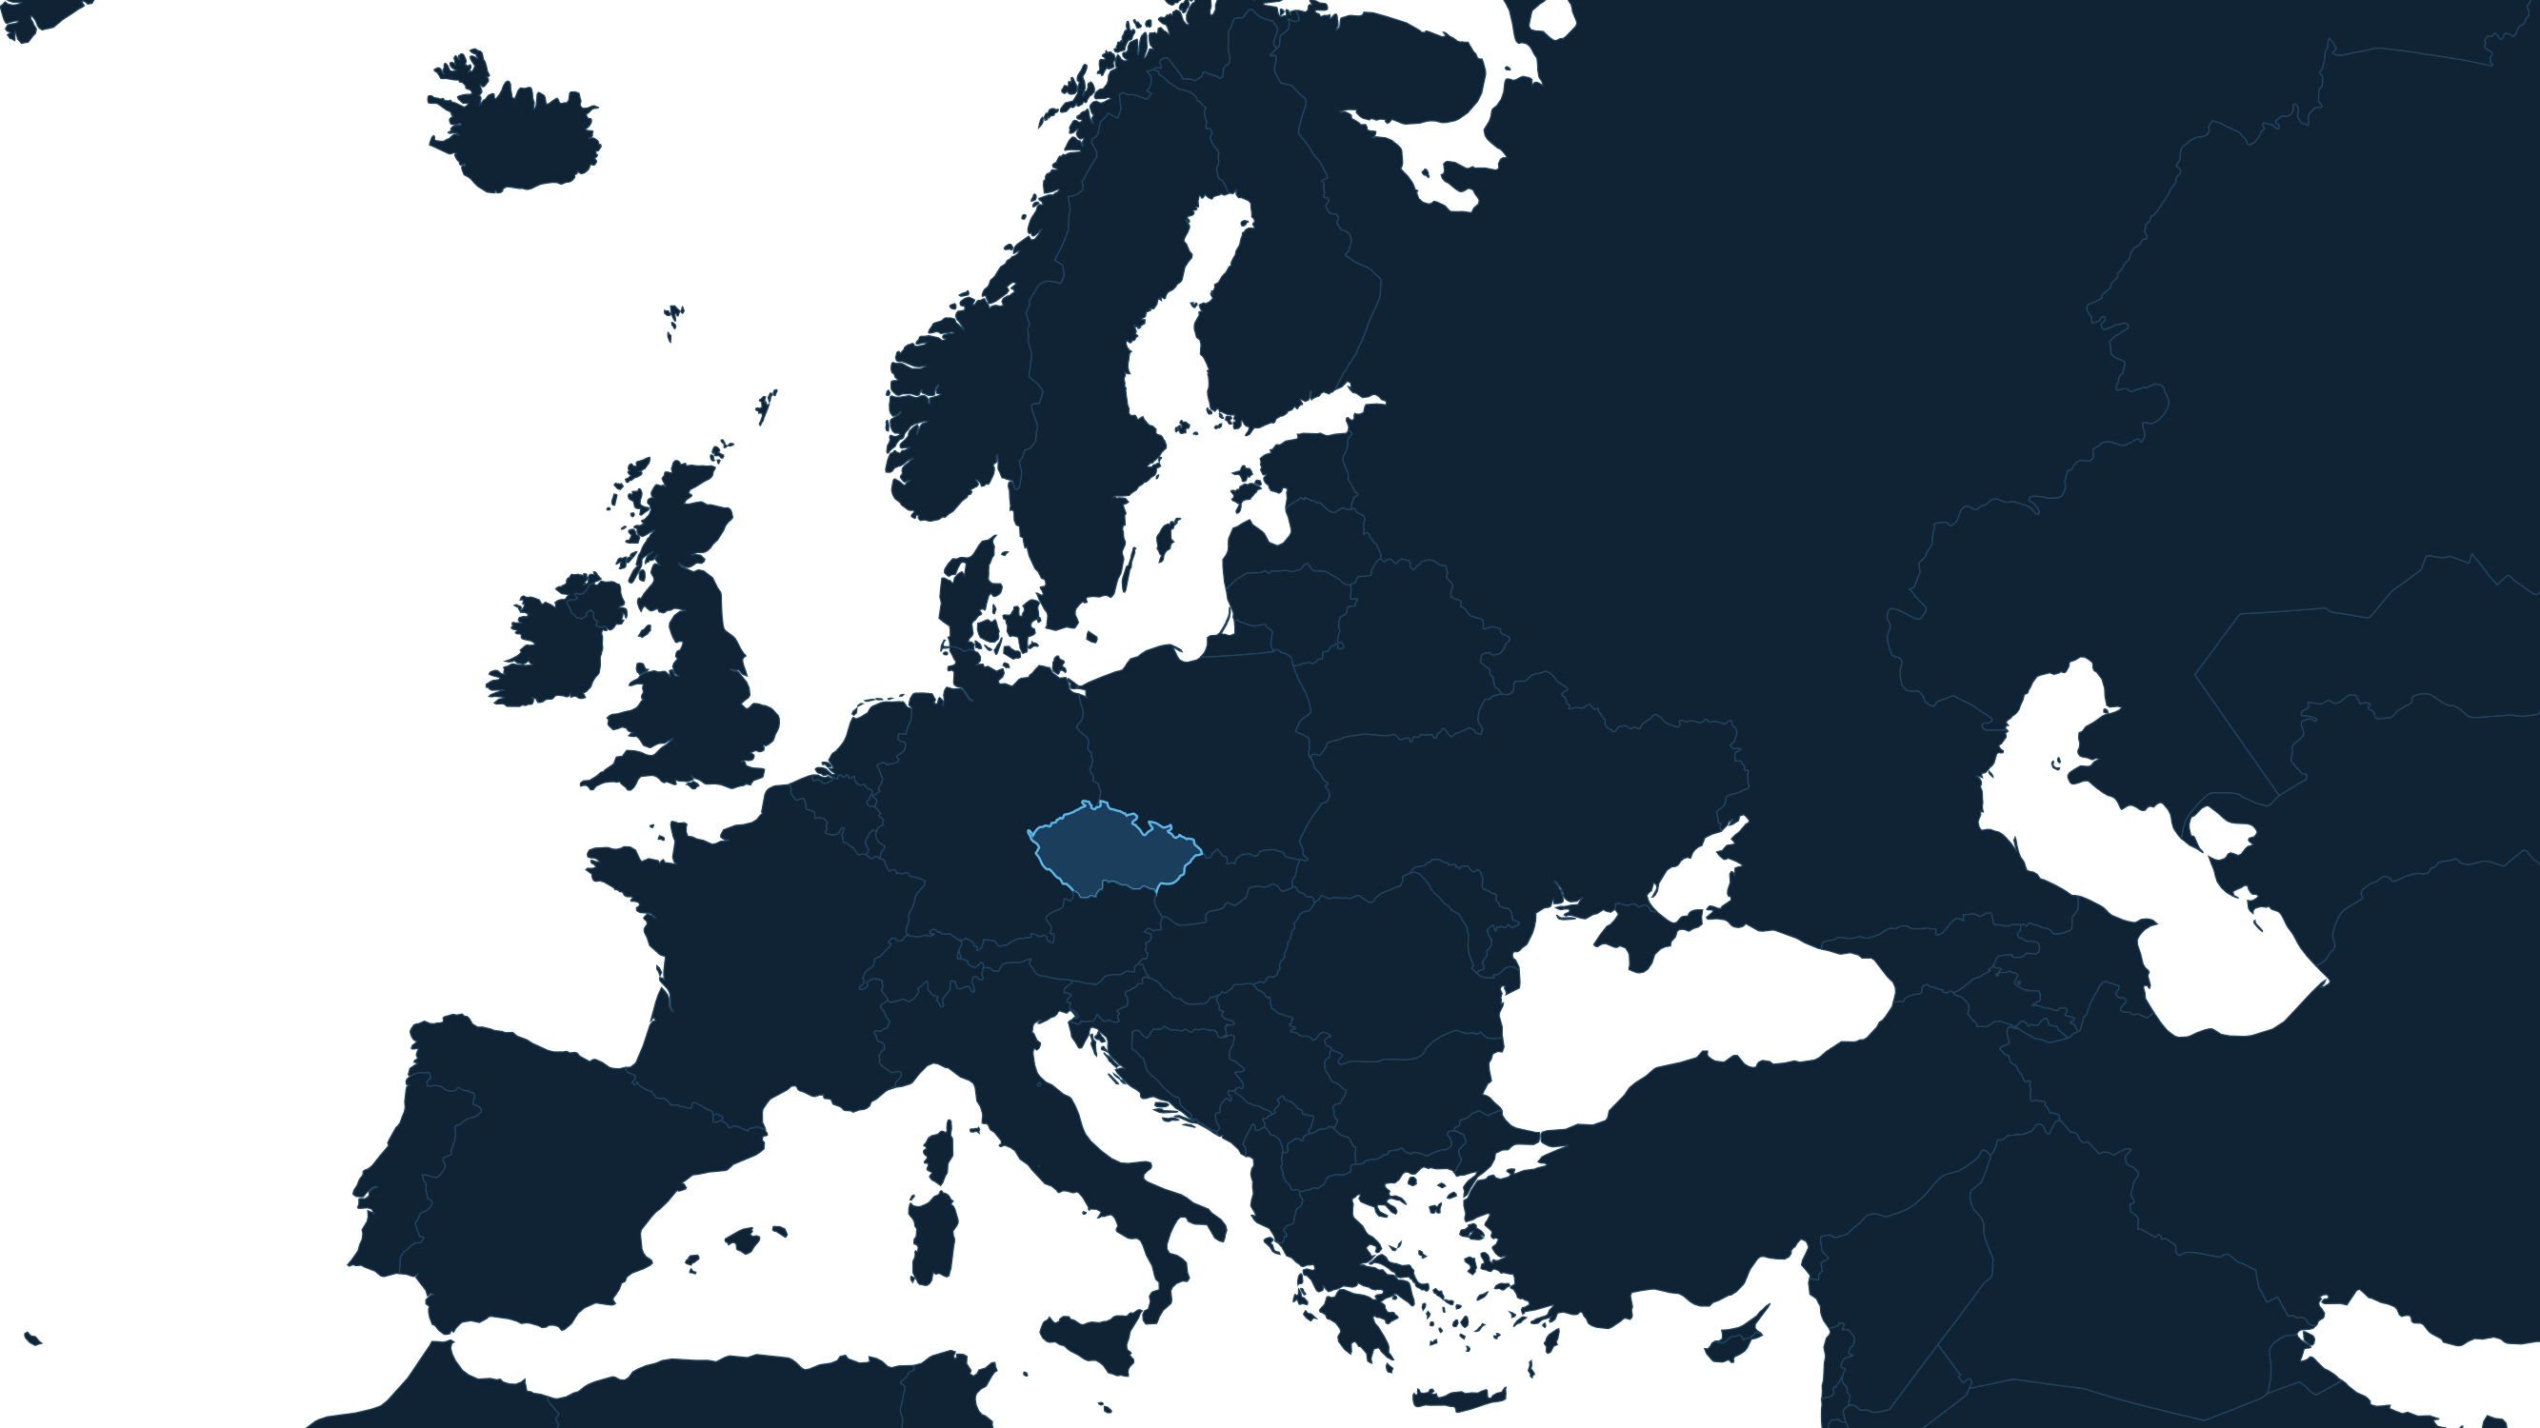











CETL CARGO // OPERAČNÍ CENTRUM
LIVE · 49.6961° N 15.8136° E
ZKUŠENOSTI A ODBORNOST
Zkušenosti a odbornost
15
23 000+
LET ZKUŠENOSTÍ
ZÁSILEK ROČNĚ
Dokládají naše dlouholeté působení v dopravě.
Ročně úspěšně odbavíme více než 23 000 zásilek.
ZEMĚ // KAM JEZDÍME
● Německo
● Francie
● Španělsko
● Portugalsko
● Itálie
● Belgie
● Nizozemsko
● Dánsko
● Švédsko
● Finsko
● Lucembursko
● Rakousko
OBRAT // POSLEDNÍ 3 ROKY
2025 248 000 000 Kč ≈ 9,92 mil. EUR
2024 243 000 000 Kč ≈ 9,72 mil. EUR
2023 214 000 000 Kč ≈ 8,56 mil. EUR
SYS ONLINE · VOZIDLA 71 · ZEMĚ 12 · NA CESTĚ OD ROKU 2010
08 / 12

Slide 9


CETL CARGO // OPERAČNÍ CENTRUM
LIVE · 49.6961° N 15.8136° E
VOZOVÝ PARK
Vozový park
Velikost vozového parku – provozujeme:
CAM 03 · PLACHTOVÁ SOUPRAVA
CAM 04 · DODÁVKA
31×
plachtových souprav 120 m³
3 725 000 km
35×
dodávek
4 271 000 km
5×
plachtových návěsů 13,6 m
CELKEM ZA ROK
CELKEM ZA ROK
ÚDRŽBA
RŮZNORODOST
Vozidla pravidelně servisujeme, aby byla spolehlivá a bezpečná.
Vozový park tvoří plachtové soupravy a plachtové dodávky.
SYS ONLINE · VOZIDLA 71 · ZEMĚ 12 · NA CESTĚ OD ROKU 2010
09 / 12

Slide 10
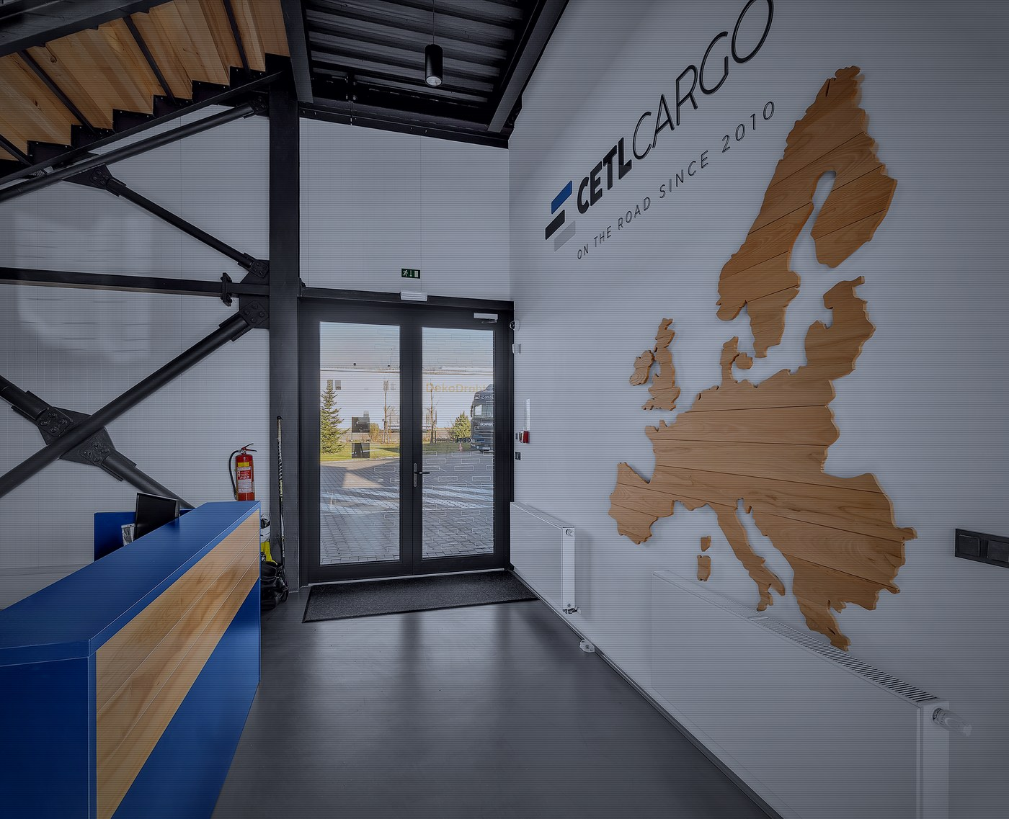
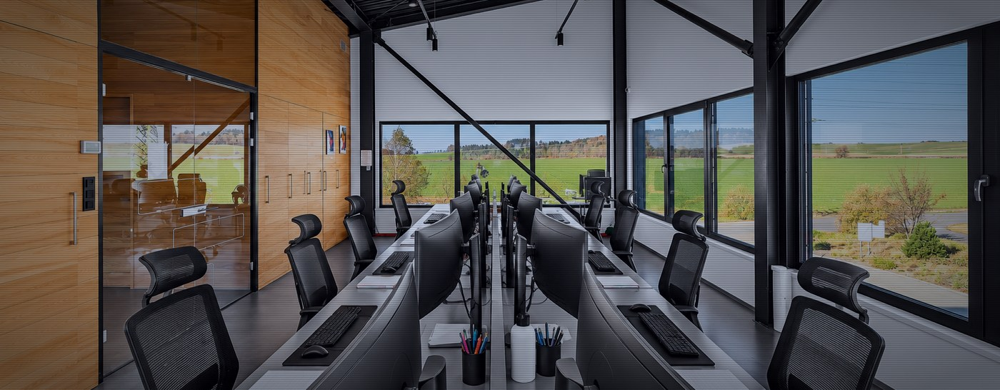
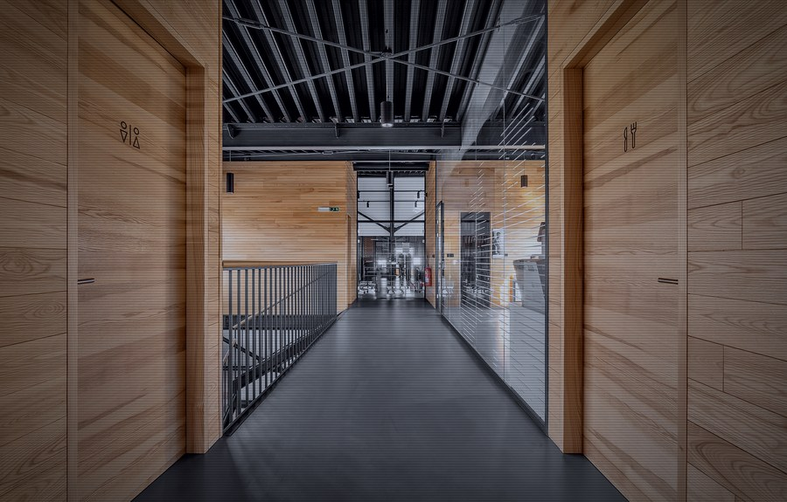

CETL CARGO // OPERAČNÍ CENTRUM
LIVE · 49.6961° N 15.8136° E
O SPOLEČNOSTI // NAŠE CENTRÁLA
Naše centrála
REC CAM 05 · RECEPCE
CAM 06 · DISPEČINK
CAM 07 · CHODBA
CAM 08 · KANCELÁŘE
SYS ONLINE · VOZIDLA 71 · ZEMĚ 12 · NA CESTĚ OD ROKU 2010
10 / 12

Slide 11










CETL CARGO // OPERAČNÍ CENTRUM
LIVE · 49.6961° N 15.8136° E
PŘEDSTAVENÍ TÝMU
Představení týmu
MAJITELÉ
DISPEČEŘI
MARTIN CERAL
+420 774 442 987
DIS. VLADISLAV BÍLEK
MGR. PETR KLOBÁSA
TOMÁŠ TLUSTÝ
BC. MARTIN OSTRÝ
ceral@cetlcargo.cz
+420 775 442 986
+420 603 387 220
+420 774 442 779
+420 605 862 041
info@cetlcargo.cz
info@cetlcargo.cz
info@cetlcargo.cz
info@cetlcargo.cz
MGR. JIŘÍ TLUSTÝ
+420 774 442 988
VÁCLAV HANUS
PETR CULEK
ING. PAVEL VESELSKÝ
ROMAN NETOLICKÝ
tlusty@cetlcargo.cz
+420 725 948 379
+420 775 442 262
+420 720 994 172
+420 730 151 216
info@cetlcargo.cz
info@cetlcargo.cz
info@cetlcargo.cz
info@cetlcargo.cz
90+ Celkem více než 90 zaměstnanců.
8–10 řidičů souprav ročně vychováme z vlastních řidičů dodávek (CETL School)
SYS ONLINE · VOZIDLA 71 · ZEMĚ 12 · NA CESTĚ OD ROKU 2010
11 / 12

Slide 12
CETL CARGO // OPERAČNÍ CENTRUM
LIVE · 49.6961° N 15.8136° E
KONTAKTY
Kontakty
> NÁZEV FIRMY
CETL Cargo s.r.o.
> ADRESA
Pilská 659, 582 63 Ždírec nad Doubravou, Česká republika
> WEB
www.cetlcargo.cz
> E-MAIL
ceral@cetlcargo.cz, tlusty@cetlcargo.cz
> SOCIÁLNÍ SÍTĚ
LinkedIn · Facebook · Instagram
…ON THE ROAD SINCE 2010
SYS ONLINE · VOZIDLA 71 · ZEMĚ 12 · NA CESTĚ OD ROKU 2010
12 / 12

